Slide 1
Histoire de l’évolution de l’atome
( Atome signifie en grec « a-tomos » qui veux dire « insécable »)

Slide 2
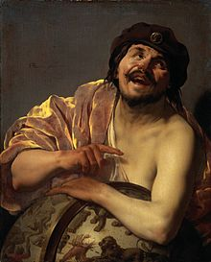
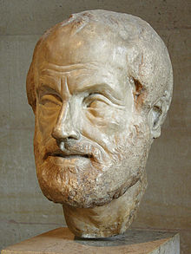
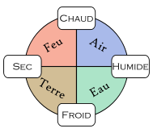
Démocrite:
Démocrite (né en -460 avant J-C à Abdère et mort en -370 avant J-C) était un philosophe grec.
Selon l’hypothèse de Démocrite, la matière était composée de petits grains indivisible qu’il appelait « atome »
Il pensait que l’atome n’était pas une sphère et qu’il pouvait être de forme différente.
D’après lui, l’atome n’est pas constitué de vide mais il est plein, éternel et immuable.
Aristote:
Aristote (né en -384 avant J-C à Stagire et mort -322 avant J-C à Chalcis) était philosophe, logicien et scientifique grec.
Il est considéré comme l'un des penseurs les plus influents que le monde ait connu, un de ceux qui ont profondément marqué la philosophie, la science et la logique.
Aristote pensait que la matière était constitué des quatre éléments :
-Le feu - L’eau -La terre -L’air
Cette théorie fut retenue car Aristote était bien plus connu que Démocrite.
Celle de Démocrite fut oubliée.

Slide 3
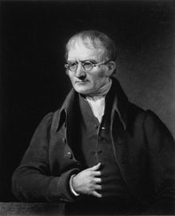
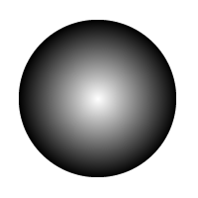
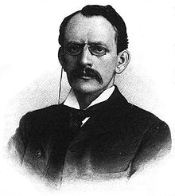
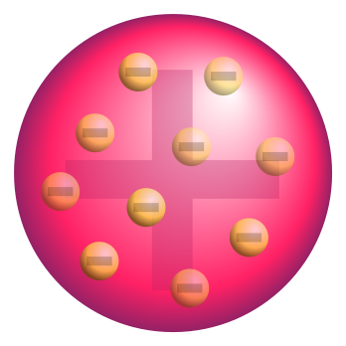
John Dalton:
John Dalton (né le 6 Septembre 1766 à Eaglesfield et mort le 27 Juillet 1844 à Manchester) était un chimiste et physicien britannique, il est connu pour sa théorie atomique qu’il a publié en 1808.
En 1805, John Dalton à repris l’hypothèse de Démocrite, pour lui, l’atome est une sphère pleine de matière.
Tous les atomes d'un même élément sont identiques et les atomes sont différents d'un élément à l'autre d’après lui.
L’atome d’après John Dalton
Joseph John Thomson:
Joseph John Thomson (né le 18 Décembre 1856 à Manchester et mort le 30 Août 1940 à Cambridge) était un physicien.
Il a également reçu le prix Nobel de physique de 1906 pour « ses recherches théoriques et expérimentales sur la conductivité électrique dans les gazs ».
En 1897, ces recherches ont fourni les preuves de l'existence de l’électron.
Il a découvert l’existence de charge négative en mouvement appelée électrons dans l’atome.
Il pensait que l’atome était une sphère positive avec des électrons en mouvement.
L’atome d’après John Dalton

Slide 4
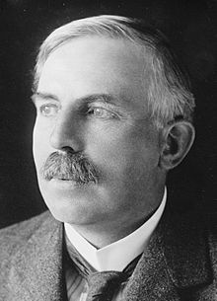
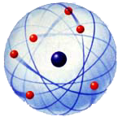
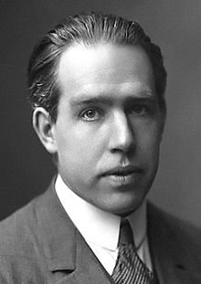
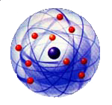
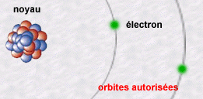
Ernest Rutherford:
Ernest Rutherford (né le 30 Août 1871 à Brightwater et mort le 19 Octobre 1937 à Cambridge) était un physicien et chimiste Néo-zélando-britannique. Il est considéré comme le père de la physique nucléaire, il découvrit que la radioactivité s'accompagnait d'une désintégration des éléments chimiques, ce qui lui valut le prix Nobel de chimie en 1908.
Ernest Rutherford proposa un modèle (en 1911) de la répartition des charges positives et négatives dans l’atome.
L’atome est constitué d’un noyau chargé positivement autour duquel les électrons sont en mouvement.
Niels Bohr:
Niels Bohr (né le 7 Octobre 1885 à Copenhague et mort le 18 Novembre 1962 à Copenhague) était un physicien danois. Il est connu pour son apport à l’édification de la mécanique quantique.
Il a obtenu le lauréat du prix Nobel de physique de 1922.
Niels Bohr créa un nouveau modèle d’atome en 1913.
Les orbites des électrons ne sont pas quelconques mais "quantifiées"; seuls certaines orbites particulières sont permises pour l'électron. Ce n'est que lorsque celui-ci saute d'une orbite à l'autre qu'il peut émettre (ou absorber) de la lumière.

Slide 5
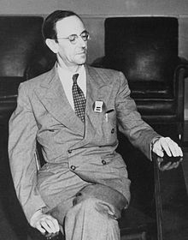
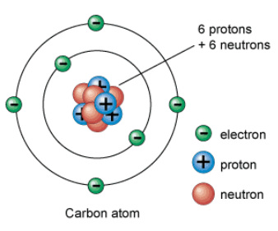
James Chadwick:
James Chadwick (né le 20 Octobre 1891 à Manchester et mort le 24 juillet 1974 à Cambridge) était un physicien Britannique. Il est principalement connu pour la découverte d'une particule élémentaire importante, le neutron, en 1932, pour laquelle il reçut le prix Nobel de physique de 1935. Cette découverte a mené directement à la fission nucléaire et à la bombe atomique.
Il a découvert un particule de l’atome « Le neutron » en 1932
En 1932, Rutherford comprend que le noyau est lui-même composé de nucléons:
-Proton -Neutron

Slide 6
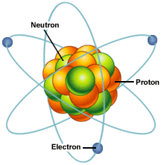
Aujourd'hui la représentation de l’atome est :
L’atome est constitue a 99% de vide.
Le noyau contient des neutrons (Neutre) et des protons (Positif)
Autour du noyau tourne des électrons.

